Slide 1
Savez-vous ce que vous ne savez pas?
L'Atelier
Julie Langlois, MD
CMF du CMFNB 2015
DPC pour les médecins...

Slide 2
Déclaration de conflits d'intérêts potentiels
Sans objet

Slide 3
Divulgation de soutien commercial
Aucun

Slide 4
Atténuation des sources potentielles de partialité
Sans objet

Slide 5
Objectifs d'apprentissage
Durant cette présentation, le participant va apprendre
• Comment le développement professionnel continu évolue
• Quelles sont les données sur l’éducation des médecins et les facteurs de risque d’un déclin de la compétence
• Comment bâtir un plan d’apprentissage et atteindre ses objectifs d’apprentissage en tant que médecin
• Comprendre comment le DPC peut avoir un impact sur nos patients si nous avons la volonté d’appliquer notre apprentissage à la pratique

Slide 6
Les tendances en DPC

Slide 7
Événements
Apprentissage sur le lieu de travail

Slide 8
Satisfaction du médecin (ou modèle "mise-à-jour")
Impact sur la pratique/patients (ou modèle "Performance")
Notes:
Physicians often choose topics that they like or know well already instead of areas of difficulties and gaps in practice

Slide 9
Individuel
Focus sur équipe/pratique
Notes:
More and more pluridisciplinary meetings/conferences also mixing family physicians with other specialties

Slide 10
Expert centre tertiaire/universitaire
Expert local, collègue ou membre de l'équipe

Slide 11
Expert médical
Conception plus large de la compétence et de la pratique
Notes:
Changes in vocabulary
-Planning committee instead of scientific committee
-Continuous professionnal development instead of continuous medical education
-CPD will address not only clinical work but also teaching, research, administrative tasks that are part of our compentency

Slide 12
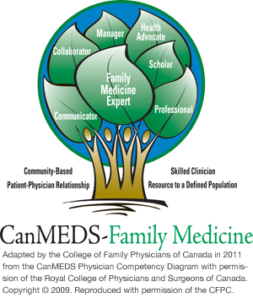
Rôles Can-MEDS MF
Notes:
Today's presentation is the best example
You won't be a better clinician after those 3 hours but better manager and scholar maybe +/- professionnal)
-autres rôles que medical expert sont moins sexy, moins populaires et attirants car ils demandent changement de comportement au lieu changement connaissances et ce sont svt des unperceived need (ex les plaintes/erreurs/poursuites des patients sont svt des prob de communication et non d'expertise) "Emotionnal" Intelligence (ie toutes les autres facettes d'un individu) est concept connu ++ en business pour faire un bon professionnel mais peu en médecine

Slide 13
Industrie/Pharma (Marketing)
Organisation/Faculté
(Éducation)
Notes:
At this time, 80% of accredited programs come from pharmaceutical companies
Eventually, everything will be put in a founding pool

Slide 14
Être un spectateur
Être engagé et responsable de sa propre éducation
Notes:
Développer un plan d'apprentissage au début de notre cycle de 5 ans (au moins obligatoire pour certificat de compétence supplémentaire)

Slide 15
Diverses méthodes d'apprentissage

Slide 16
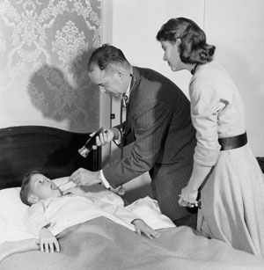
Les méthodes traditionnelles (ou de la vieille école)
Conférences en directe
Lecture de journaux
Rondes médicales
Notes:
-Good evidence that plenaries often given by other specialists are less likely to change practice
- Ironically, this is the activity that is perceived to have the most significant impact for members according to National Survey
-Be very careful with practice guidelines as many of them are based on expert opinions and some are biased (lot of COI among developpers) and few are peer-reviewed and even fewer involved participation of family physicians.
-Problems is that you become saturated after a while

Slide 17
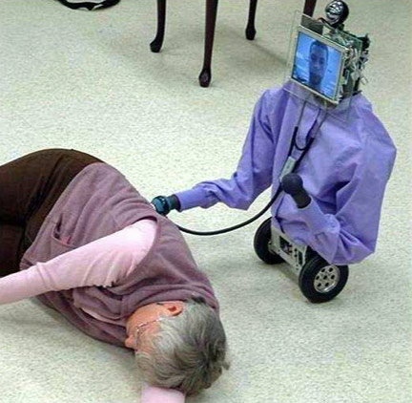
Les méthodes Techno (ou Nerd)
Programmes web (Ex. mdBriefCase®, Auto-apprentissage®)
Technologie Push (InfoPoems®, MiniPerles, etc)
Technologie Pull (UpToDate®, Dynamed®, etc)
Webinars
ePearls
Notes:
Attention dépendance à techno et effet qu'on consulte moins nos pairs (ou résidents consultent moins patrons)

Slide 18
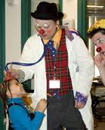
Les méthodes "en avez-vous déjà entendu parler?"
Perles
Relier l'apprentissage à la pratique
Relier l'apprentissage à l'enseignement
Examinateur
Relier l'apprentissage à l'administration (Participation à des comités)
Relier l'apprentissage à la recherche
Notes:
Committees have to be related to patient care, practice standards or quality of care Max 50/cycle or educational planning committee

Slide 19
Les méthodes très efficaces (ou les super-méthodes)
Activités en petits groupes régulières, interractives et structurées
Simulation
Ateliers et pratique d'habilités cliniques
Évaluation de la qualité de l'acte et programmes d'auto-évaluation
Notes:
-Regular interractive small group activities based on precised learning needs is the most effective learning activity *Bémol: il faut demander à nos collègues leur source d'info/interroger leur niveau de preuve
-Groupe aide aussi a/n compassion, sympathie, soutien psychologique
-AAFP self-assessment program et réciprocité

Slide 20
La qualité et la quantité de DPC ont une influence positive sur la qualité de la pratique médicale.
Ref. Influence de la formation médicale continue sur la performance clinique, Can Fam Physician 2013;59:518-525
Notes:
Selon cette même études, les médecins faisant partie du CMFC performaient mieux car ils avaient des exigences plus rigoureuses en matière de maintient des compétences (250 crédits par 5 ans dont 50% certifiés)

Slide 21
Déterminants de l'impact sur la pratique
Activité d'apprentissage motivée par une question et la prise en charge d'un patient spécifique ou d'un groupe de patients
Activité de réflexion et évaluation de l'impact sur la pratique
Discussion de cas et utilisation d'outils pour faciliter l'intégration des changements dans la pratique (tels des algorithmes ou document d'information au patient)
Motivation de l'apprenant
Notes:
-Activities are either ineffective in changing our practice. At the most 10-40% chance of changing practice (le counselling et la prise ne charge des patients est ce qui est le plus dur à changer alors que les habitudes de prescription et d'investigation sont les plus faciles)
-Reflexion: Ideally after the activity and several months after
-Reflexion on potential changes, obstacles to change, etc
Important to discuss obstacles in small groups and find solutions

Slide 22
Cas clinique

Slide 23
Facteurs déterminants dans la qualité de la pratique
Âge du médecin
Degré d'isolement professionnel (pratique en cabinet seulement vs pratique en institution de santé)
DPC
Notes:
Based on studies done with professionnal inspection visit program (which monitor quality and quantity of CPD activities (credited vs non-credited), record keeping, quality of the clinical investigation plans, of diagnosis and of treatment plans) with revision by peers.

Slide 24
Comment restons-nous "à jour" au NB?
# Heures de DPC par semaine
- MD de famille NB 2,39
- MD de famille Canada 3,34
- Autres spécialistes NB 3,23
- MF Femmes (Canada) 3,06 vs Hommes 3,56
- Les médecins de moins de 35 ans consacrent moins d'heures au DPC que les médecins plus âgés
National Physician Survey 2013
Notes:
*Look at the 2013 data and my notes from NCCPD section
Same working hours

Slide 25
Barrières au DPC
Abondance de l'information et non familiarité avec les niveaux de preuve
Difficulté à transférer l'information à la pratique
Choix d'activités d'apprentissage inefficaces
Difficulté à inclure le DPC dans une pratique chargée
Défi à faire l'autoévaluation des besoins d'apprentissage
Notes:
More than 400 000 publications per year
Review database (Cochrane)
Most individuals overestimate their performance and competency, especially those who have less than average performance

Slide 26
Plan d'apprentissage personnalisé en 5 étapes
Faire le profil de ma pratique
- la liste de mes activités professionnelles
- les caractéristiques de ma cohorte de patients

Slide 27
2. Autoévaluation des mes besoins d'apprentissage
J'ai de nouvelles informations et je réalise que j'ai besoin d'en savoir plus (besoins émergents) | Je sais ce que je ne sais pas donc ce que je veux ou ai besoin de savoir (besoins perçus)
Je pense que je sais quelque chose que je ne sais pas (besoins mal calculés ou mal perçus) | Je ne sais pas ce que je ne sais pas (besoins non perçus ou inconnus
Notes:
Retroaction by peers and occasions of discussions among peers is determinant in autoevaluation of learning needs
In other words, you need others (other health prof, other specialists, colleagues in fam med and our patients! (Particularly regarding communication)) or an audit or other form of assessement

Slide 28
3. Sélectionner et prioriser des sujets à couvrir et des compétences à acquérir
Sans négliger les compétences de communicateur, collaborateur, administrateur et autres rôles non-"expert-médical"

Slide 29
4. Identifier des activités potentielles que j'entreprendrai pour rencontrer mes objectifs d'apprentissage
En misant sur la variété (solo, groupe et évaluation de la pratique) et en respectant mes contraintes de temps
En regardant la certification comme un indice de qualité et d’intégrité

Slide 30
5. À la fin de mon cycle, évaluer l'atteinte de mes objectifs
Ai-je rencontré des obstacles?
Ne pas publier de soumettre une demande de crédit pour cette réflexion sur ma pratique et l'apprentissage qui en a découlé

Slide 31
Engagement à changer...
Notes:
Physicians who formulate an explicit comitment to change have more chances of making changes in their practice than physicians who do not

Slide 32
Références
McMaster Practice Based Learning Program March 2012 Module "Apprentissage basé sur la pratique et fondé sur des données probantes"
"Influence de la formation médicale sur la performance clinique", Canadian Family Physician vol 59 mai 2013
"A Guide to Mainpro Accreditation", CFPC Website

Slide 33
Suppléments

Slide 34
Développer un programme certifié

Slide 35
Qui a l'autorité d'accorder une certification pour des activités d'éducation?
Collèges (Collège royal des médecins et chirurgiens, Collège des médecins de famille du Canada, American Academy of Family Physicians, etc)
Facultés/Universités
Notes:
Reciprocity programs
Ex.Symposium CA poumons et NBHPCA

Slide 36
Éléments clés de la certification
Médecin impliqué dans le comité planificateur
Identification des besoins d'apprentissage
Développement d'un programme avec des objectifs d'apprentissage précis, pertinent à la pratique de la médecine familiale et respectueux de ses principes
Révision du programme par un médecin entraîné et révision éthique
Formulaire d'évaluation et rétroaction

Slide 37
Activités du CMFC
FMF
Le médecin de famille canadien
Perles, Relier l'apprentissage à la pratique
Auto-apprentissage
Subventions de DPC
Prix du programme de DPC du CMFC

Slide 38
Activités du CMFNB
CMF
Tournée provinciale: présentation sur DPC disponible sur le site web
Subvention DPC

Slide 39
Annexe 1 Relier l'apprentissage à la pratique: formulaire
http://surveys.cfpc.ca/s/linking-learning-to-practice

Slide 40
Annexe 2 Perles: Formulaire
http://surveys.cfpc.ca/s/pearls-submission-form

Slide 41
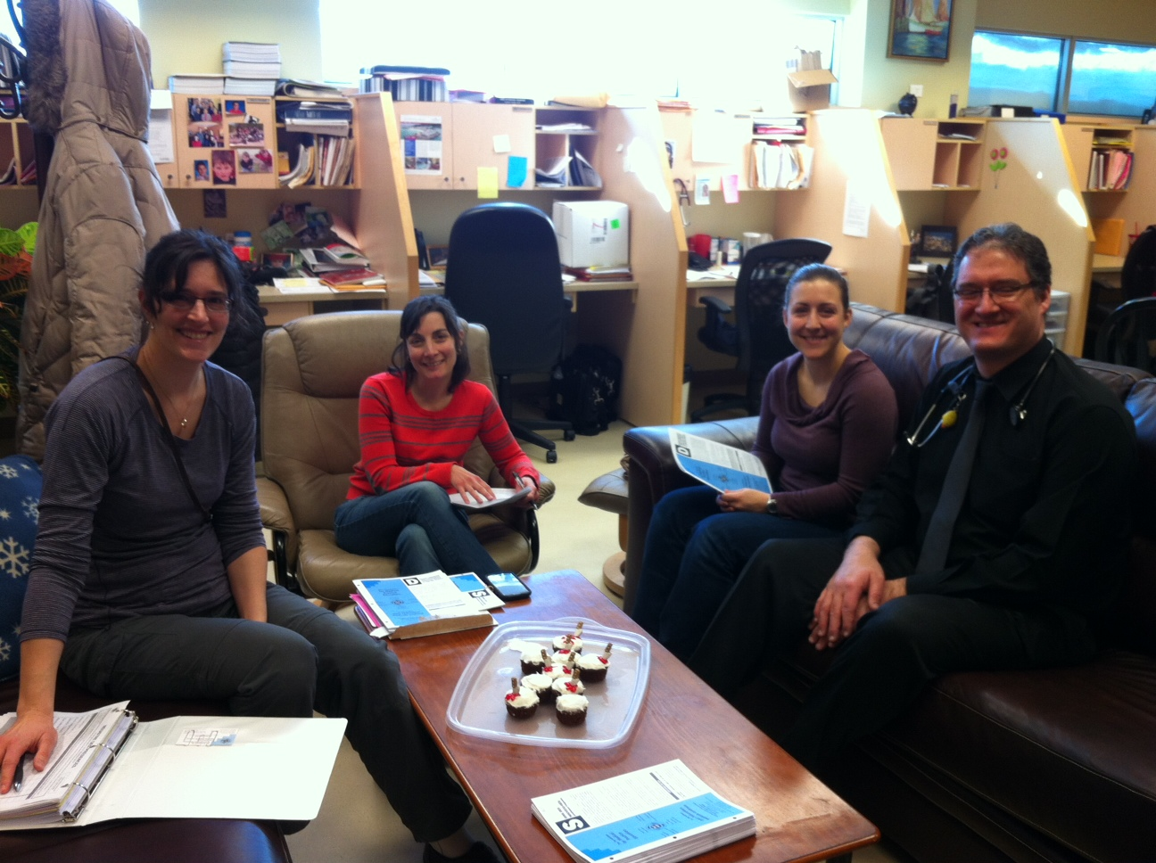
Annexe 3 Exemple d'un programme de petits groupes d'apprentissage basé sur la pratique
http://fmpe.org/fr

Slide 42
Annexe 4 Participation des
non-Membres au Mainpro
http://www.cfpc.ca/Nonmembers/

